Slide 1

Systemy kontroli wersji
Wykonali:
Wojciech Olejko
Krzysztof Kaczka
Filip Kaczmarczyk
Dawid Madej
Tomasz Nowak

Slide 2

System kontroli wersji
to narzędzie informatyczne, które umożliwia śledzenie historii zmian w plikach i dokumentach, zapewniając programistom możliwość współpracy nad projektem, przywracania poprzednich wersji oraz skutecznego zarządzania kodem źródłowym lub innymi rodzajami dokumentacji.

Slide 3

Funkcje i możliwości systemów kontroli wersji
Śledzenie zmian w plikach i dokumentach.
Zapewnienie możliwości przywracania poprzednich wersji.
Umożliwienie współpracy wielu osób nad tymi samymi plikami.
Ułatwienie identyfikacji, kto i kiedy dokonał danej zmiany.
Obsługa gałęzi (branching) i scalania (merging) kodu.

Slide 4
Rodzaje systemów kontroli wersji
Najistotniejszym podziałem systemów kontroli wersji jest podział na architekturę. Są to systemy rozproszone, scentralizowane oraz lokalne.
Innym sposobem podziału jest podział na licencję oprogramowania omawianych systemów, co daje nam wybór między programami otwartoźródłowymi (Open Source) oraz tymi z zamkniętym źródłem (Closed Source).

Slide 5
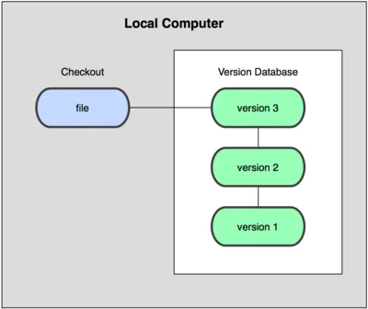
Lokalne
Lokalne systemy kontroli wersji operują na poziomie indywidualnego użytkownika, bez konieczności korzystania z centralnego repozytorium.
Wszystkie zmiany są przechowywane na lokalnym dysku, co oznacza szybki dostęp i brak konieczności stałego połączenia z internetem.
Przeznaczone głównie do prostych projektów lub zastosowań indywidualnych, ze względu na brak funkcji współpracy zespołowej i zarządzania gałęziami.

Slide 6
RCS (Revision Control System)
Zalety:
Prosta obsługa dla początkujących użytkowników.
Niewielkie wymagania sprzętowe.
Działa na wielu platformach.
Wydany w 1982 przez Waltera F. Tichy. Bardzo ograniczony system, pozwalający na działanie jedynie na pojedyńczych plikach. Więc wszelkie zmiany muszą zostać zatwierdzone dla każdego pliku osobno.
Wady:
Brak wsparcia dla gałęziowania i scalania.
Mniej elastyczny niż nowocześniejsze systemy.
Brak zabezpieczeń, użytkownicy mogą edytować historię zmian.

Slide 7

Scentralizowane
W architekturze scentralizowanej istnieje jedno centralne repozytorium, które przechowuje całą historię projektu oraz jego pliki.
Programiści łączą się bezpośrednio z centralnym repozytorium, aby pobierać najnowsze zmiany, przesyłać swoje zmiany i zarządzać kodem.
Wymaga stałego połączenia z siecią, ponieważ wszystkie operacje muszą być wykonywane na centralnym repozytorium.

Slide 8
CVS (Concurrent Versions System)
Zalety:
Prosty w użyciu.
Dobrze udokumentowany.
Prosty w instalacji i konfiguracji.
Stworzony na bazie RCS przez Dick’a Grune w 1986 roku. CVS gromadzi zbiór plików w projekt i pozwala na zarządzanie nimi jako moduł. Serwer CVS zarządza modułami w swoim repozytorium.
Wady:
Brak wsparcia dla rozproszonych operacji.
Problemy z obsługą binarnych plików.
Ograniczone możliwości w porównaniu z nowocześniejszymi systemami.

Slide 9
Apache Subversion
Zalety:
Łatwy do zrozumienia i używania, szczególnie dla użytkowników CVS.
Silne wsparcie dla operacji nad gałęziami.
Lepsza obsługa binarnych plików niż CVS.
Stworzony przez firmę Apache w celu wytworzenia następcy systemu CVS. Podobny budową do Gita. Wspierany do dzisiaj, jednakże nie jest tak popularny jak inne systemy.
Wady:
Operacja zmiany nazwy pliku jest notowana jako usunięcie pliku i utworzenie jego kopii.
Brak funkcji zarządzania repozytorium

Slide 10
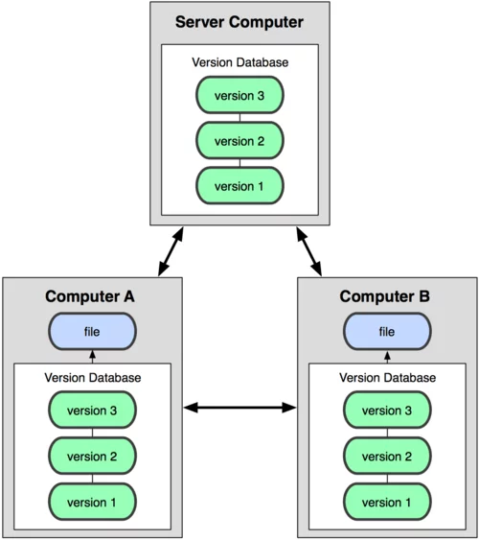
Rozproszone
W architekturze zdecentralizowanej każdy programista posiada lokalne repozytorium, które zawiera pełną historię projektu oraz jego pliki.
Programiści mogą pobierać zmiany z innych repozytoriów bezpośrednio do swojego lokalnego repozytorium, a także udostępniać swoje zmiany innym.
Nie ma potrzeby stałego połączenia z siecią, ponieważ większość operacji może być wykonywana lokalnie, nawet bez dostępu do internetu.

Slide 11
Mercurial
Zalety:
Prosta i intuicyjna obsługa.
Elastyczność w obsłudze różnych rodzajów projektów.
Dobra wydajność, zwłaszcza w obszarze obsługi gałęzi.
Wieloplatformowy system napisany przez Matt’a Mackalla w 2005 roku. Miał zastąpić oprogramowanie BitKeeper firmy Bitmover która zdecydowała, że to nie będzie już darmowe. Podobny założeniami do Gita, powstawał w podobnym czasie.
Wady:
Mniejsza popularność w porównaniu do Gita.
Niektóre funkcje mogą być mniej rozwinięte niż w Git.
Brak pełnej kompatybilności z narzędziami lub platformami, które są przeznaczone dla Gita.

Slide 12
Git
Zalety:
Niezrównana popularność i szerokie wsparcie społeczności.
Rozproszona architektura, umożliwiająca pracę offline.
Najlepsza wydajność wśród wszystkich systemów kontroli wersji.
Najpopularniejszy system, stworzony przez Linusa Torvalds’a w 2005 roku. Podobnie jak Mercurial, powstał z potrzeby zastąpienia oprogramowania Bitmover do zarządzania projektem jądra systemu Linux.
Wady:
Skomplikowane polecenia i konfiguracja mogą sprawić trudności początkującym użytkownikom.
Zarządzanie gałęziami może być skomplikowane dla niektórych użytkowników.
Obsługa dużych projektów może wymagać starannej optymalizacji.

Slide 13

Najpopularniejszy system
Git stał się najbardziej popularnym systemem kontroli wersji ze względu na swoją wydajność, elastyczność i szerokie wsparcie społeczności. Wiele projektów decyduje się na przejście na Git ze względu na bogaty ekosystem narzędzi i dodatków oraz możliwość łatwej integracji z innymi narzędziami deweloperskimi.

Slide 14
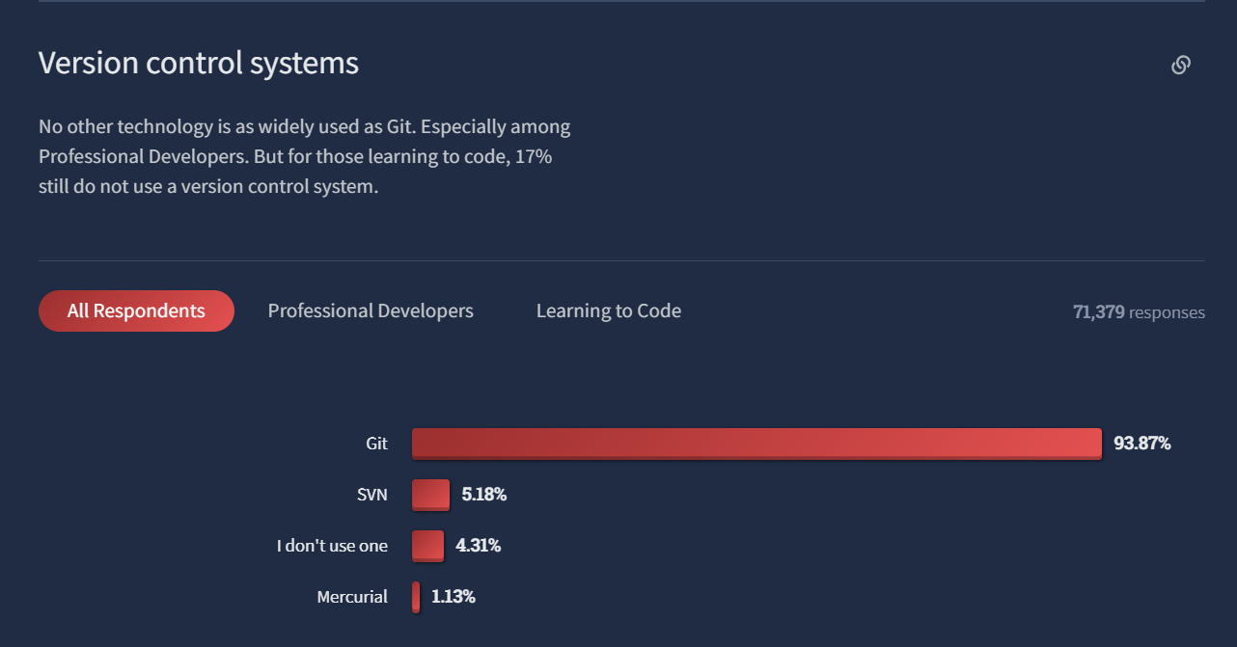
Stack Overflow Developer Survey 2022
Wsród 71 379 respondentów corocznej ankiety organizowanej przez stronę stackoverflow.com, Git jako system kontroli wersji używany był przez 93.87% z nich.

Slide 15

Linus Torvalds
Git został stworzony przez Linusa Torvaldsa, twórcę systemu operacyjnego Linux, w 2005 roku. Powstał w odpowiedzi na potrzebę efektywnego zarządzania kodem źródłowym dla projektu Linux. Torvalds zainspirował się wadami istniejących wtedy systemów kontroli wersji i postanowił stworzyć nowe narzędzie, które spełniłoby wymagania rozwijającego się projektu Linux.

Slide 16
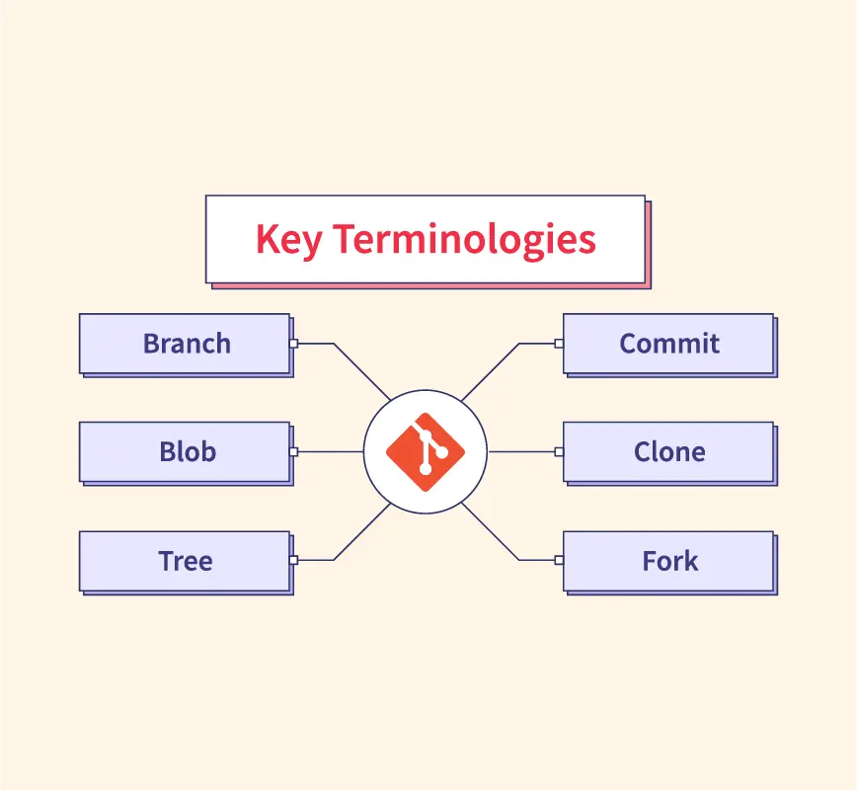
Terminologia Git

Slide 17
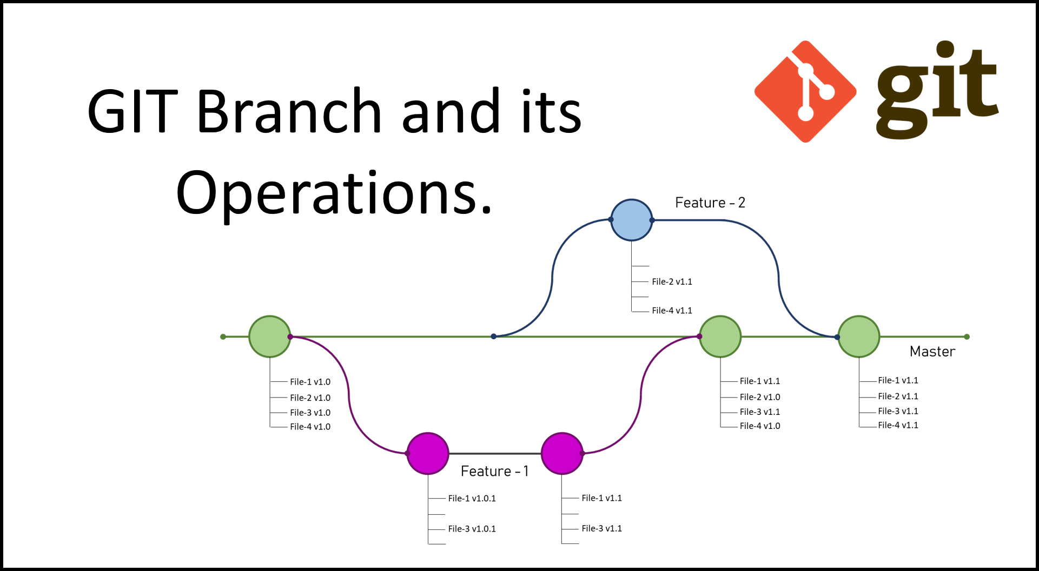
Branch
Opisuje niezależną linię rozwoju w repozytorium Git. Używana do tworzenia oddzielnych ścieżek dla różnych funkcji lub projektów, umożliwiając równoczesną pracę bez zakłócania głównego kodu (master branch).

Slide 18
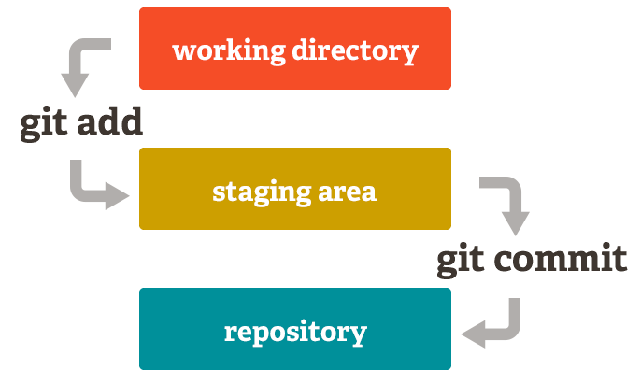
Working directory
To lokalny folder na komputerze użytkownika, który zawiera wszystkie pliki projektu. Jest to miejsce, gdzie użytkownik dokonuje zmian w kodzie przed ich zatwierdzeniem w repozytorium.

Slide 19
Staging area
Przejściowy obszar, gdzie zmiany w plikach są zgromadzone przed zatwierdzeniem. Pozwala na selektywne dodawanie zmian do następnego commitu, co daje większą kontrolę nad historią projektu.

Slide 20
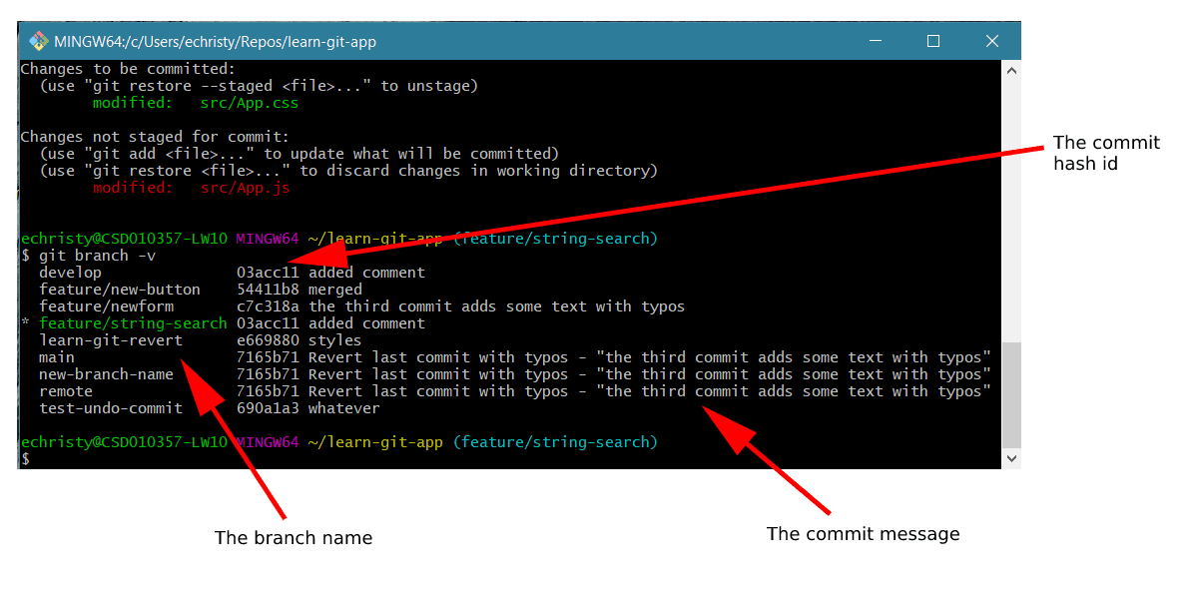
Commit
Zapisanie stanu zmian w repozytorium. Każdy commit ma swojego autora, datę, unikalny identyfikator (SHA-1 hash) i wiadomość opisującą wprowadzone zmiany.

Slide 21
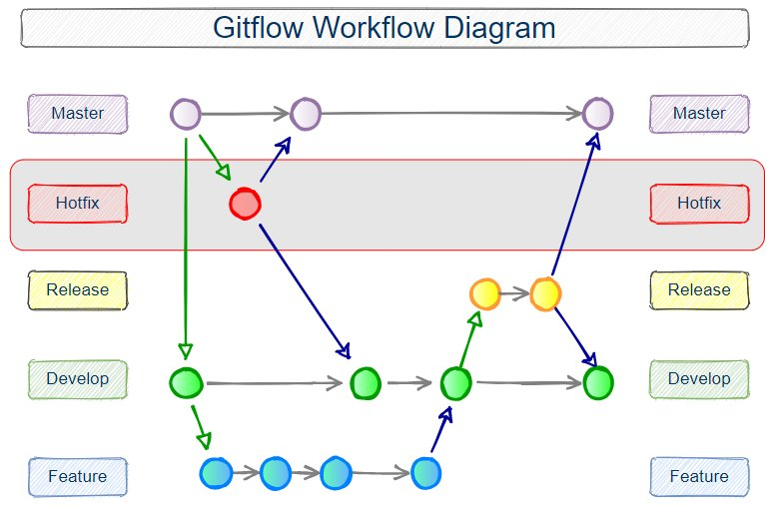
Hotfix
Hotfix to pilna poprawka wprowadzana w reakcji na krytyczne błędy w oprogramowaniu, które muszą być natychmiast naprawione, często w produkcji.
W Git, hotfixy są zazwyczaj zarządzane jako oddzielne branche, tworzone bezpośrednio z głównego brancha (np. master lub main).

Slide 22
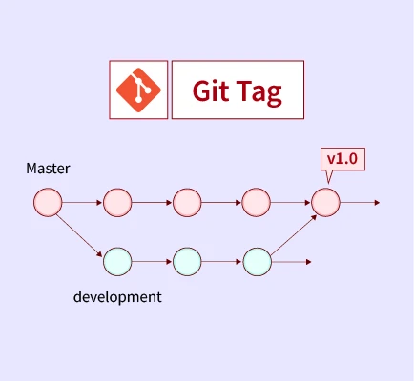
Tag
Tagi w Git służą do oznaczania konkretnych punktów w historii repozytorium, najczęściej są wykorzystywane do zaznaczania wersji wydaniowych (releases).

Slide 23
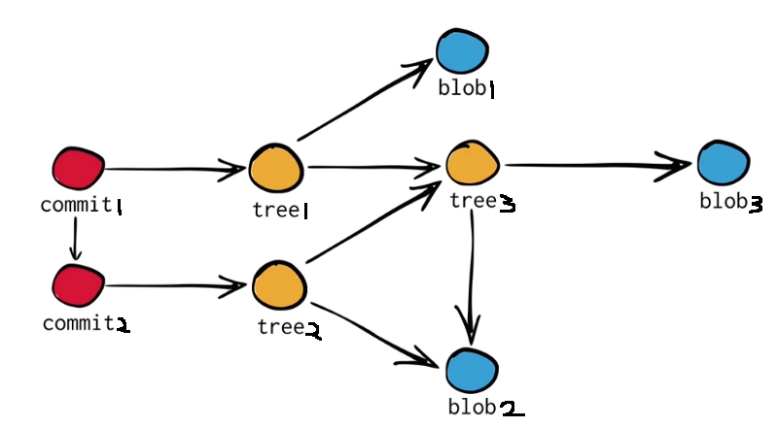
Tree
Drzewo w Git to obiekt, który reprezentuje strukturę katalogów w danym momencie. Każde drzewo może zawierać wskaźniki na inne drzewa (podkatalogi) oraz bloby (pliki).

Slide 24
Blob
Blob (Binary Large Object) w Git to obiekt używany do przechowywania zawartości pliku. Każdy plik w repozytorium Git jest reprezentowany jako blob.
Bloby zawierają surową zawartość plików bez żadnych informacji o nazwie pliku, typie czy innych metadanych.

Slide 25
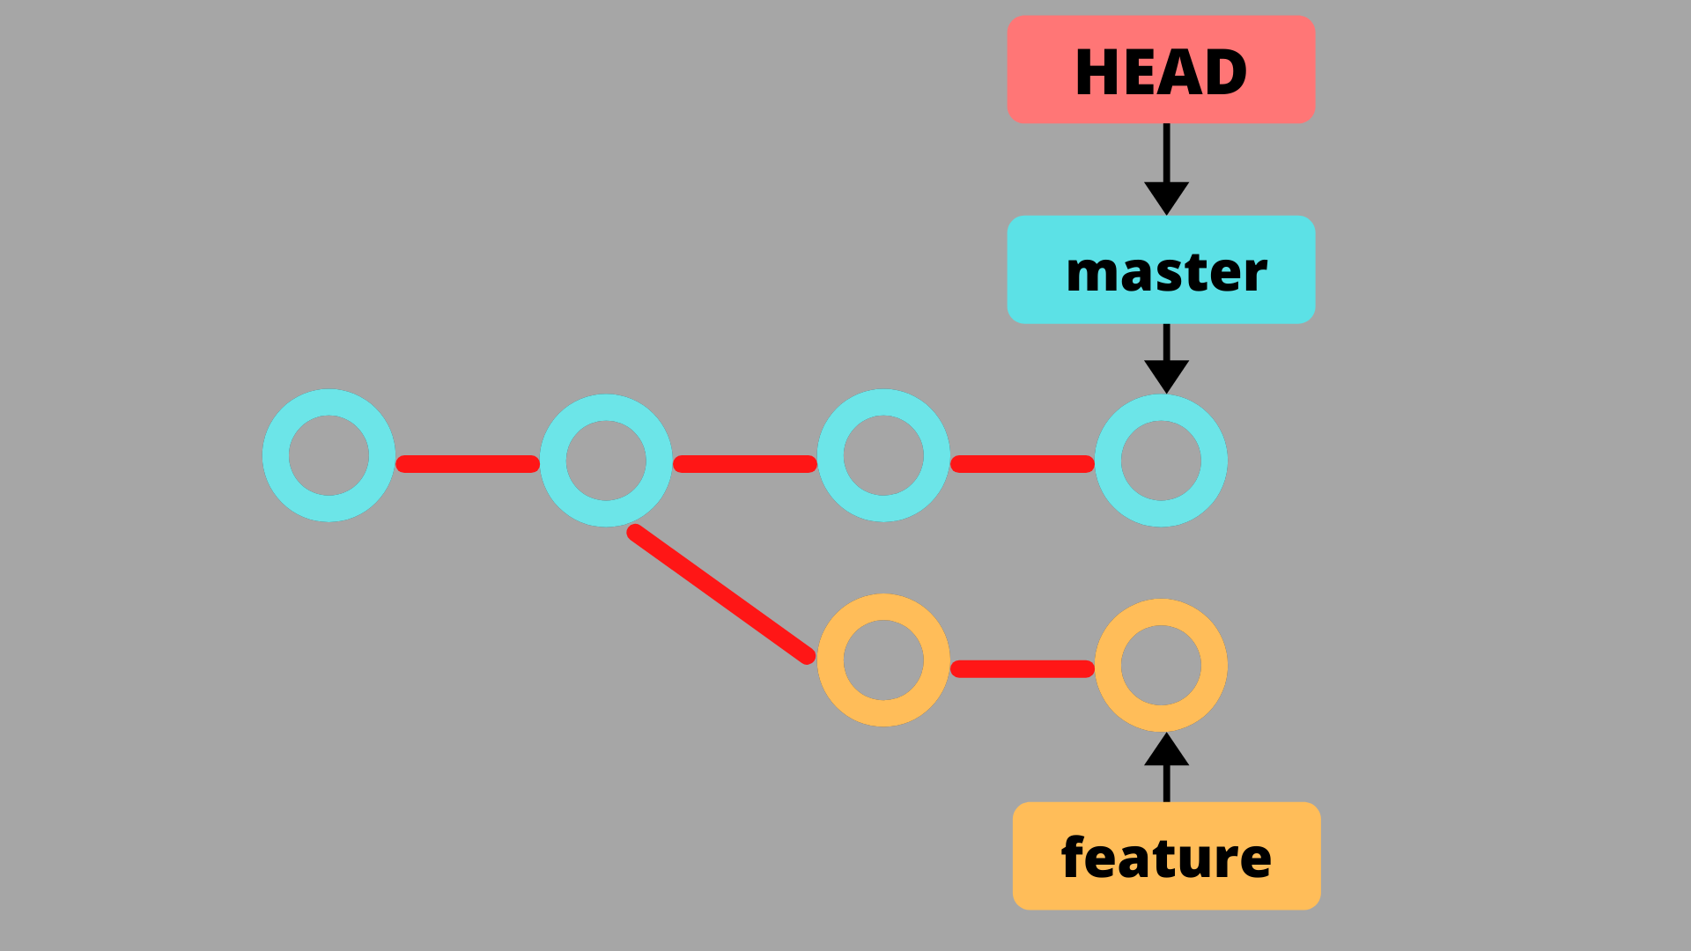
Head
HEAD w Git to wskaźnik na aktualnie zatwierdzony commit, czyli na stan repozytorium, na którym bazują wszystkie zmiany.
Jest to koncepcja kluczowa w Git, ponieważ to właśnie HEAD określa, który commit jest obecnie załadowany w katalogu roboczym.

Slide 26

GIT – linia poleceń

Slide 27
Podstawy i rola linii poleceń
Linia poleceń to interfejs tekstowy umożliwiający wprowadzanie poleceń bezpośrednio do systemu operacyjnego. Jest niezbędna dla programistów ze względu na szybkość i efektywność, jaką oferuje w porównaniu do graficznego interfejsu użytkownika (GUI). Umożliwia proste i zaawansowane operacje zarządzania plikami oraz uruchamianie programów.
Git, będący systemem kontroli wersji, jest najbardziej efektywny, gdy jest używany przez linię poleceń. Chociaż istnieją GUI dla Git'a, linia poleceń oferuje pełniejszy dostęp do wszystkich funkcji Git'a, pozwalając na szybkie wykonywanie operacji takich jak tworzenie commitów, zarządzanie branchami i rozwiązywanie konfliktów. Znajomość linii poleceń jest kluczowa dla pełnego wykorzystania potencjału Git'a.

Slide 28
Tworzenie i kopiowanie repozytorium w Git
Tworzenie nowego repozytorium Git: Rozpoczęcie pracy z Git'em zaczyna się od stworzenia nowego repozytorium. Używamy do tego polecenia git init, które inicjuje nowe repozytorium Git w bieżącym katalogu. Jest to podstawowy krok w procesie rozpoczynania zarządzania wersjami dla nowego projektu.
Kopiowanie istniejącego repozytorium: Aby pracować na istniejącym projekcie, używamy git clone wraz z adresem URL zdalnego repozytorium. To polecenie tworzy lokalną kopię zdalnego repozytorium, zawierającą całą jego historię zmian. Jest to kluczowe, gdy dołączamy do istniejącego projektu lub gdy chcemy stworzyć własną kopię do pracy.

Slide 29


Commity: Rejestrowanie zmian w Git
Co to jest commit? To podstawowy element Git'a, pozwalający na zapisanie konkretnego stanu projektu. Commity tworzą historię zmian, umożliwiając śledzenie postępów i przywracanie wcześniejszych wersji plików.
Jak tworzyć commity? Używamy git add, aby wybrać zmiany, które chcemy uwzględnić w commicie. Możemy dodać poszczególne pliki lub wszystkie zmiany naraz.
Następnie używamy git commit z wiadomością opisującą zmiany. Wiadomość ta powinna być krótka i konkretna, wyraźnie opisująca wykonane zmiany.

Slide 30

Zarządzanie branchami w Git
Branch w Git pozwala na tworzenie oddzielnych ścieżek rozwoju w obrębie tego samego projektu. Jest to niezwykle przydatne przy pracy zespołowej, eksperymentowaniu z nowymi funkcjami lub utrzymywaniu różnych wersji projektu.
Używamy git branch <nazwa-brancha> do stworzenia nowego brancha.
Aby przejść na inny branch, używamy git checkout <nazwa-brancha>.
Po zakończeniu pracy na branchu, możemy go scalić z głównym branchem (np. master) za pomocą git merge. git checkout master, następnie git merge <nazwa-brancha>
Gdy branch nie jest już potrzebny, można go usunąć poleceniem git branch -d <nazwa-brancha>.

Slide 31

Błędy w mergowaniu i ich rozwiązywanie w Git
Co to jest merge conflict? Konflikt merge w Git pojawia się, gdy dwie różne gałęzie mają zmiany w tych samych fragmentach kodu i Git nie może automatycznie zdecydować, która wersja jest właściwa. Jest to częsta sytuacja w projektach zespołowych, gdzie różni programiści pracują nad tymi samymi plikami.
Rozpoznawanie i rozwiązywanie konfliktów:
Po wystąpieniu konfliktu merge, Git zaznacza problematyczne miejsca w plikach.
Aby rozwiązać konflikt, należy ręcznie przejrzeć pliki, zdecydować które zmiany zachować, a następnie zatwierdzić te zmiany.
Po rozwiązaniu konfliktów, wykonujemy git add na poprawionych plikach, a następnie git commit, aby zakończyć proces mergowania.

Slide 32
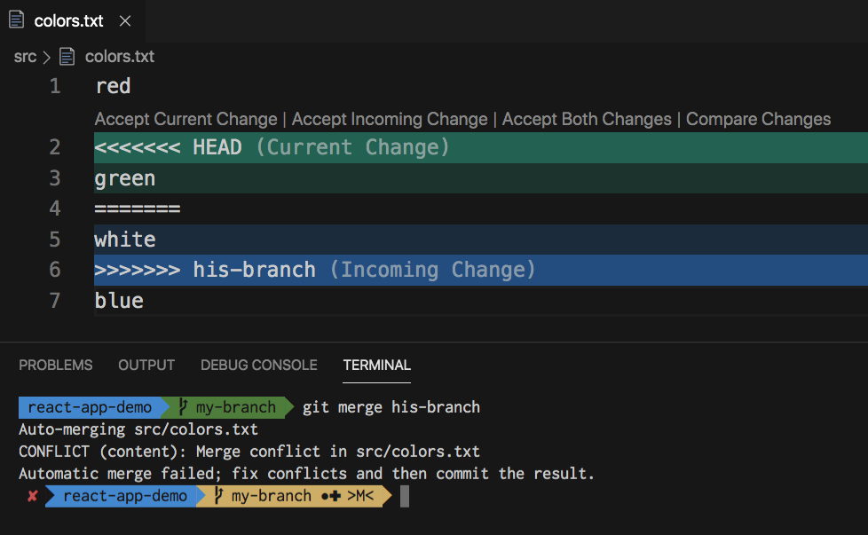

Slide 33

Pushowanie na zdalne repozytorium w Git
Co to jest Pushowanie? Pushowanie w Git to proces wysyłania lokalnych zmian do zdalnego repozytorium. Dzięki temu inni członkowie zespołu mogą zobaczyć i pracować nad najnowszymi zmianami. Jest to kluczowy element współpracy przy użyciu Git’a.
Aby pushować zmiany, najpierw należy zatwierdzić je lokalnie przy użyciu git commit.
Następnie używamy polecenia git push wraz z nazwą zdalnego repozytorium i brancha, do którego chcemy wysłać zmiany.
Jeśli branch nie istnieje w zdalnym repozytorium, Git automatycznie go utworzy.

Slide 34
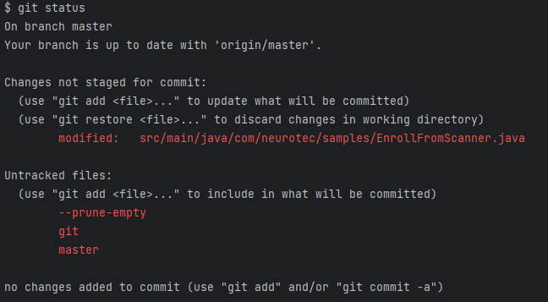
Status i logi w Git
Polecenie git status pokazuje status repozytorium, w tym zmienione pliki, które nie zostały jeszcze dodane (staged) lub zatwierdzone (committed).
Jest to przydatne narzędzie do śledzenia postępu prac przed wykonaniem commitów.

Slide 35
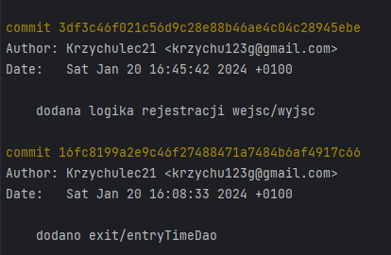
Status i logi w Git cd.
git log pozwala na przeglądanie historii commitów w repozytorium. Można zobaczyć autora, datę oraz wiadomość każdego commita.

Slide 36
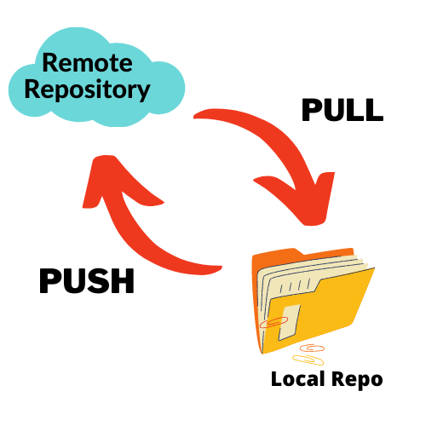
Synchronizacja lokalnego repozytorium z zdalnym w Git
git pull to polecenie używane do aktualizowania lokalnego repozytorium o zmiany z repozytorium zdalnego. Jest to podstawowa czynność w codziennej pracy z Git, pozwalająca na utrzymanie synchronizacji zespołowej pracy nad projektem.
Proste użycie git pull aktualizuje lokalny branch o zmiany z odpowiadającego mu zdalnego brancha.

Slide 37

Narzędzia desktopowe do gita
Git poza narzędziami wiersza poleceń posiada także desktopowe narzędzia. Kilka popularnych przykładów:
Git GUI
GitKraken
SourceTree
Github Desktop
Każdy z nich posiada wady i zalety, które zależą od potrzeb projektu, preferencji użytkownika czy doświadczenia pracy z Git’em.

Slide 38
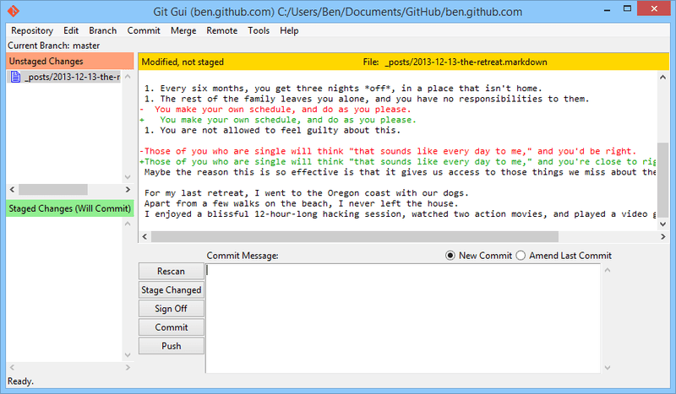
Git Gui
Proste narzędzie graficzne.
Dostępne w większości instalacji Git'a.
Umożliwia podstawowe operacje Git, takie jak przeglądanie historii, wykonywanie commitów i zarządzanie gałęziami.
Dobry wybór dla początkujących użytkowników lub tych, którzy wolą interfejs graficzny.
Proste w użyciu, ale może być ograniczone w funkcjonalności w porównaniu do bardziej zaawansowanych narzędzi.

Slide 39
Przykład zastosowania
Git GUI w małym zespole programistycznym:
W małym zespole programistów, którzy preferują interfejs graficzny, Git GUI może być idealnym rozwiązaniem. Umożliwia prostą nawigację po repozytorium, wykonywanie commitów i zarządzanie gałęziami bez konieczności korzystania z wiersza poleceń.

Slide 40
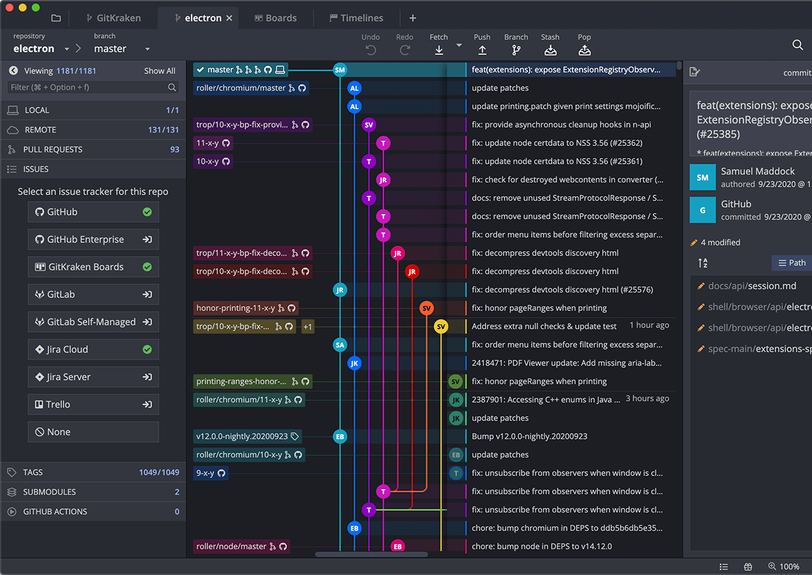
GitKraken
Zaawansowane narzędzie desktopowe.
Bogaty interfejs użytkownika i wiele funkcji.
Oferuje zarządzanie repozytoriami Git, tworzenie gałęzi, rozwiązywanie konfliktów i inne zaawansowane operacje.
Dostępna także płatna wersja z dodatkowymi funkcjami.
Bogaty interfejs użytkownika i wiele funkcji, ale może być uznany za nadmiernie skomplikowany dla niektórych użytkowników.

Slide 41
Przykład zastosowania
GitKraken w średniej wielkości firmie
W średniej wielkości firmie z kilkoma zespołami programistów, GitKraken może być wykorzystywany do zarządzania repozytoriami Git oraz do rozwiązywania konfliktów w przypadku równoczesnych zmian w kodzie przez różnych programistów.

Slide 42
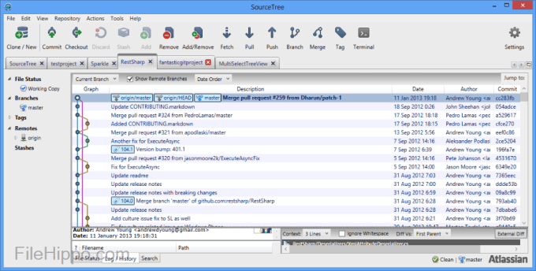
SourceTree
Narzędzie stworzone przez firmę Atlassian.
Intuicyjny interfejs użytkownika.
Zapewnia obsługę zarządzania repozytoriami Git i Mercurial.
Umożliwia przeglądanie historii, tworzenie i scalanie gałęzi, rozwiązywanie konfliktów i inne zaawansowane operacje.
Intuicyjny interfejs użytkownika i wsparcie dla wielu repozytoriów, ale może być wymagający pod względem zasobów systemowych.

Slide 43
Przykład zastosowania
SourceTree w projektach z udziałem wielu gałęzi:
Gdy projekt wymaga pracy z wieloma gałęziami jednocześnie, SourceTree może ułatwić zarządzanie nimi poprzez intuicyjny interfejs użytkownika i wsparcie dla operacji takich jak scalanie gałęzi czy rozwiązywanie konfliktów.

Slide 44
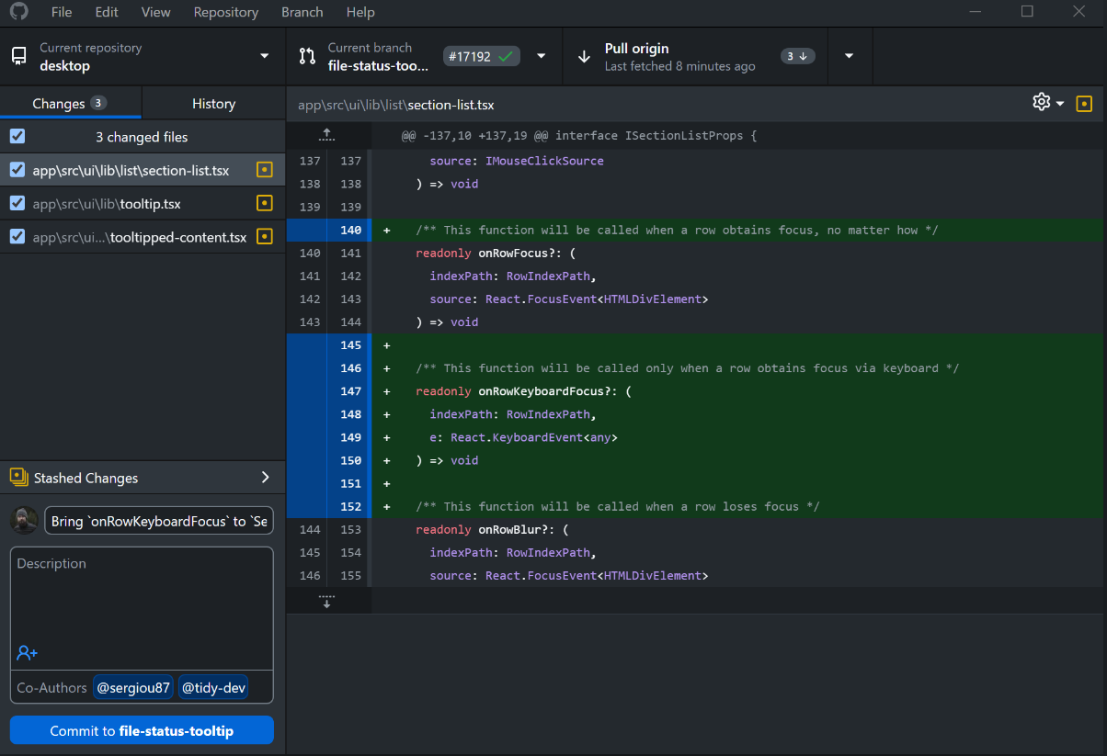
Github Desktop
Oferowane przez GitHub.
Łatwe w użyciu narzędzie z prostym interfejsem użytkownika.
Integracja z platformą GitHub.
Umożliwia podstawowe operacje Git, takie jak wykonywanie commitów, przeglądanie zmian w plikach i zarządzanie repozytoriami.
Łatwe w użyciu i integracja z platformą GitHub, ale może być ograniczone w funkcjonalności w porównaniu do niektórych innych narzędzi.

Slide 45
Przykład zastosowania
Github Desktop w projekcie open source:
W projekcie open source, gdzie współpracują różni programiści, Github Desktop może być wygodnym narzędziem do przeglądania zmian w kodzie, wykonywania commitów oraz tworzenia i przeglądania pull requestów.

Slide 46
Porównanie Narzędzi Desktopowych do Gita
Funkcja/Aspekt | Git GUI | GitKraken | SourceTree | GitHub Desktop
Interfejs graficzny | Prosty | Bogaty | Intuicyjny | Łatwy w użyciu
Dostępność | Darmowe | Płatne i darmowe | Darmowe | Darmowe
Zarządzanie gałęziami | Tak | Tak | Tak | Tak
Rozwiązywanie konfliktów | Podstawowe | Zaawansowane | Zaawansowane | Podstawowe
Integracja z GitHub | Brak | Tak | Brak | Tak
Wsparcie techniczne | Ograniczone | Dobre | Dobre | Ograniczone
Każde narzędzie ma swoje unikalne cechy i zalety, które można dostosować do potrzeb projektu i preferencji użytkownika. Git GUI jest idealny dla początkujących, GitKraken oferuje zaawansowane funkcje, SourceTree zapewnia prostotę obsługi, a GitHub Desktop integruje się bezpośrednio z platformą GitHub.

Slide 47
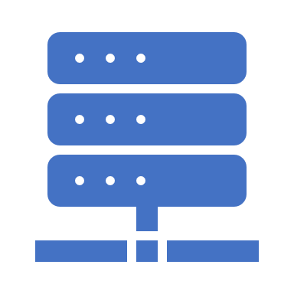
Serwery zdalnych repozytoriów gita
Serwer zdalny repozytoriów jest to platforma internetowa lub serwer, który przechowuje kod źródłowy projektu, umożliwiając programistom pracę nad projektem z różnych lokalizacji.
Funkcje jakie spełnia:
Przechowywanie kodu źródłowego.
Zarządzanie wersjami i historią zmian.
Współpraca w zespole.
Ułatwienie procesu recenzji kodu.
Automatyzacja procesów CI/CD.
Przykłady serwerów zdalnych: GitHub, GitLab, Bitbucket.

Slide 48
Zalety korzystania z serwerów zdalnych repozytoriów Git
Współpraca zespołowa: Serwery zdalne umożliwiają współdzielenie kodu źródłowego i pracę nad projektem przez wielu programistów z różnych lokalizacji. To ułatwia współpracę i zwiększa produktywność zespołu.
Kontrola wersji: Repozytoria Git na serwerach zdalnych zapewniają kompleksową kontrolę wersji, co umożliwia śledzenie zmian, przywracanie wcześniejszych wersji kodu i rozwiązywanie konfliktów.
Elastyczność dostępu: Dostęp do repozytoriów można kontrolować poprzez zarządzanie uprawnieniami użytkowników, co zapewnia elastyczność w udostępnianiu kodu dla różnych członków zespołu.
Integracja z narzędziami DevOps: Serwery Git często integrują się z narzędziami do ciągłej integracji i wdrażania (CI/CD), co umożliwia automatyzację procesów testowania, budowania i wdrażania oprogramowania.
Łatwe śledzenie zmian: Dzięki serwerom zdalnym możliwe jest łatwe śledzenie historii zmian, włączając w to autorów, daty i opisy zmian, co ułatwia zarządzanie projektem i identyfikowanie błędów.

Slide 49

GitHub - jest to jedna z najpopularniejszych platform hostingowych dla projektów korzystających z systemu kontroli wersji Git.
Pozwala na przechowywanie kodu źródłowego w repozytoriach publicznych oraz prywatnych.
GitHub oferuje różnorodne funkcje, takie jak:
Zarządzanie zadaniami (issues) i projektami.
Wsparcie dla współpracy i recenzji kodu poprzez mechanizm pull requests.
Integracja z narzędziami do ciągłej integracji i wdrażania (CI/CD), co ułatwia automatyzację procesów.
Jest popularny wśród społeczności open source oraz firm, które wykorzystują go do zarządzania projektem, śledzenia zmian, i współpracy nad kodem.
GitHub oferuje również dodatkowe narzędzia, takie jak GitHub Actions do automatyzacji procesów.

Slide 50

GitLab - platforma do zarządzania cyklem życia oprogramowania, która zawiera wbudowane narzędzia DevOps.
Różni się od GitHuba tym, że może być hostowany na własnym serwerze lub w chmurze.
GitLab oferuje możliwość automatyzacji procesów (CI / CD) związanych z testowaniem, budowaniem i wdrażaniem oprogramowania.
Automatyzacja procesów pozwala na szybsze dostarczanie wartości klientom poprzez eliminację ręcznych etapów testowania i wdrażania.
Oprócz funkcji standardowych dla platformy hostingowej, GitLab posiada także narzędzia do zarządzania projektami, jak również śledzenia wymagań, testów i kodu.

Slide 51

Bitbucket - platforma do hostowania kodu źródłowego, oferowana przez firmę Atlassian.
Obsługuje zarówno system kontroli wersji Git, jak i Mercurial.
Bitbucket zapewnia elastyczne opcje kontroli dostępu do repozytoriów, co pozwala na dostosowanie uprawnień dla poszczególnych użytkowników i zespołów.
Integracja z innymi narzędziami Atlassian, takimi jak Jira i Confluence, umożliwia płynne zarządzanie projektem od kodu źródłowego po procesy zarządzania projektem i dokumentację.
Jest często wybierany przez zespoły, które korzystają z innych produktów Atlassian i chcą zachować spójność narzędzi w ich ekosystemie.

Slide 52
Niezależnie od wyboru, korzystanie z serwera zdalnego repozytoriów pozwala na efektywne zarządzanie kodem, śledzenie zmian oraz ułatwia współpracę w zespole.
Funkcja | GitHub | GitLab | Bitbucket
Hosting | Chmurowy | Chmurowy i własny serwer | Chmurowy i własny serwer
Typ repozytorium | Publiczne i prywatne | Publiczne i prywatne | Publiczne i prywatne
CI/CD | Integracja z zewnętrznymi narzędziami | Wbudowane narzędzia CI/CD | Integracja z narzędziami Atlassian
Zarządzanie projektem | Podstawowe | Zaawansowane | Zaawansowane
Wsparcie dla DevOps | Brak | Pełne | Integracja z narzędziami Atlassian
Integracje | Szeroki wybór integracji | Szeroki wybór integracji | Integracja z narzędziami Atlassian
Ocena jakości kodu | GitHub Actions | GitLab CI/CD | Bamboo
Wskazówki dotyczące wyboru platformy:
GitHub jest dobrym wyborem dla projektów open source i mniejszych zespołów.
GitLab oferuje kompleksowe rozwiązanie DevOps i jest idealny dla dużych zespołów zorientowanych na automatyzację.
Bitbucket jest wskazany dla firm korzystających z innych narzędzi Atlassian.

Slide 53
Coś więcej o GitHub’ie
Zadania i projekty:
GitHub umożliwia zarządzanie zadaniami (issues) związanych z projektem.
Można tworzyć nowe zadania, przypisywać je do użytkowników, nadawać im etykiety i wiele więcej.
Projekty pozwalają na organizację zadań w formie tablicy Kanban, umożliwiając śledzenie postępu prac.
Pull Requests:
Mechanizm pull requests umożliwia proponowanie zmian w kodzie i prośby o ich zaakceptowanie przez innych współpracowników.
Pozwala na recenzję kodu oraz dyskusję na temat wprowadzanych zmian.
Pull requests są kluczowym elementem współpracy i kontroli jakości kodu w projekcie.

Slide 54
Coś więcej o GitHub’ie v2
GitHub Actions:
GitHub Actions to narzędzie do automatyzacji procesów w repozytoriach.
Pozwala na definiowanie i uruchamianie różnych akcji w odpowiedzi na zdarzenia, takie jak zmiany w kodzie, zgłoszenie pull requesta czy wydanie nowej wersji.
Społeczność i Wsparcie:
GitHub jest popularny wśród społeczności open source, co umożliwia łatwe znalezienie gotowych bibliotek, narzędzi i przykładów kodu.
Oferuje wsparcie dla współpracy nad projektem, dzięki czemu programiści z całego świata mogą łatwo pracować razem nad rozwojem aplikacji.

Slide 55
Integracja z innymi narzędziami programistycznymi
IDE (Integrated Development Environment)
Narzędzia Git często integrują się z popularnymi środowiskami programistycznymi, takimi jak Visual Studio Code, IntelliJ IDEA, czy Eclipse.
Integracja umożliwia wygodne zarządzanie repozytoriami, wykonywanie commitów, przeglądanie historii, rozwiązywanie konfliktów i inne operacje bezpośrednio z poziomu środowiska programistycznego.
Narzędzia do śledzenia błędów (Issue Tracking)
Platformy śledzenia błędów, takie jak Jira, Trello czy Asana, mogą być zintegrowane z repozytoriami Git.
Dzięki integracji możliwe jest automatyczne powiązanie zgłaszanych błędów z konkretnymi zmianami kodu źródłowego, co ułatwia zarządzanie procesem naprawy błędów.
Narzędzia do testowania (Testing Tools)
Narzędzia do testowania, takie jak Selenium, Jest, czy PHPUnit, mogą być integrowane z repozytoriami Git.
Integracja pozwala na automatyczne uruchamianie testów jednostkowych, integracyjnych i innych testów po wprowadzeniu zmiany do repozytorium, co przyczynia się do szybszego wykrywania błędów i zapewnienia wysokiej jakości kodu.
Narzędzia do ciągłej integracji i wdrażania (CI/CD Tools)
Narzędzia CI/CD, takie jak Jenkins, Travis CI czy CircleCI, mogą być zintegrowane z repozytoriami Git.
Integracja umożliwia automatyczne uruchamianie procesów ciągłej integracji, testowania i wdrażania po wprowadzeniu zmiany do repozytorium, co przyczynia się do automatyzacji procesów wytwarzania oprogramowania i skrócenia cyklu dostarczania

Slide 56
Konfiguracja GIT w InteliJ 2023.3.4

Slide 57
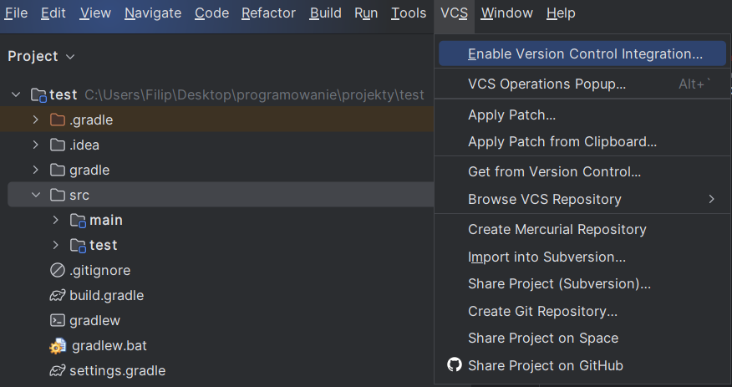
Włącz integrację z systemem kontroli wersji
Po utworzeniu projektu należy włączyć integrację z systemem kontroli wersji: Menu -> VCS -> Enable Version Control. Następnie wybieramy wersje jaką chcemy użyć (w tym przypadku Git) Po wykonanej akcji, zakładka zmieni nazwę z VCS na Git.

Slide 58
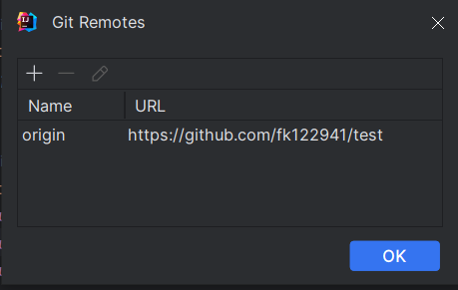
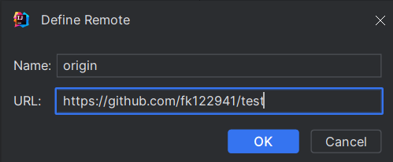
Dodanie zdalnego repo
Po włączeniu integracji należy dodać link do zdalnego repozytorium, na które będziemy wysyłać zmiany w kodzie. Przechodzimy do: Git->Menage Remotes. Klikamy w plus i dodajemy nazwę oraz URL.

Slide 59
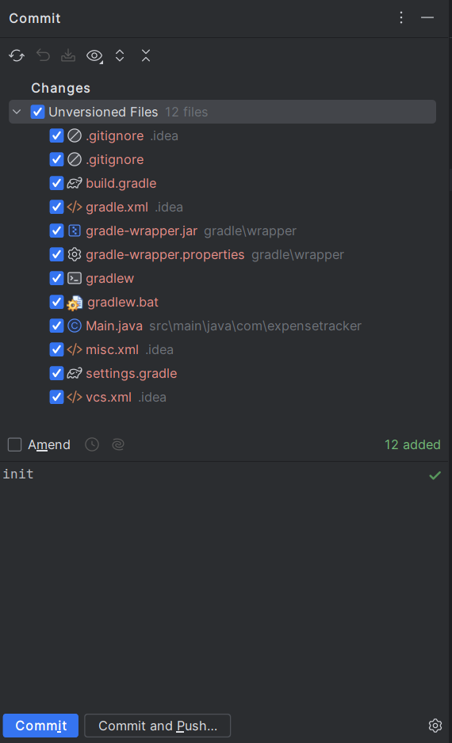
Commitowanie zmian w repo
Aby dodać wybrane zmiany i wykonać commit, należy przejść do zakładki: Git-> Commit lub użyć skrótu (Ctrl + K). Następnie pojawi nam się po lewej stronie okno, gdzie możemy dodać wybrane pliki oraz nazwać commit.

Slide 60
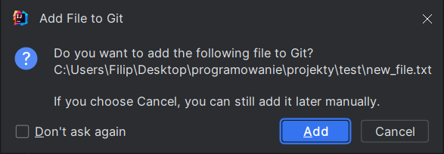
Dodawanie plików do commit’ów
Jeśli utworzymy nowy plik zostanie wyświetlony komunikat.

Slide 61
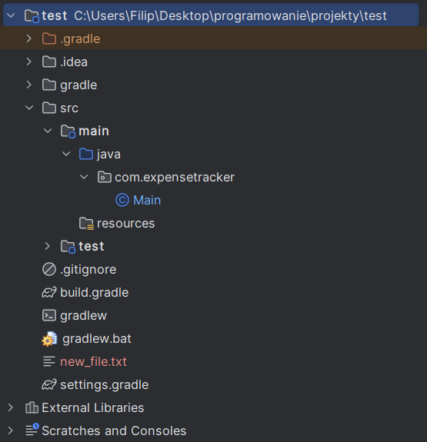
Dodawanie plików do commit’ów cd.
Nowo dodane pliki nie dodane do commit’u będą czerwone, zmodyfikowane już wcześniej pliki będą niebieskie, a nowe pliki dodane do commit’u będą zielone.

Slide 62
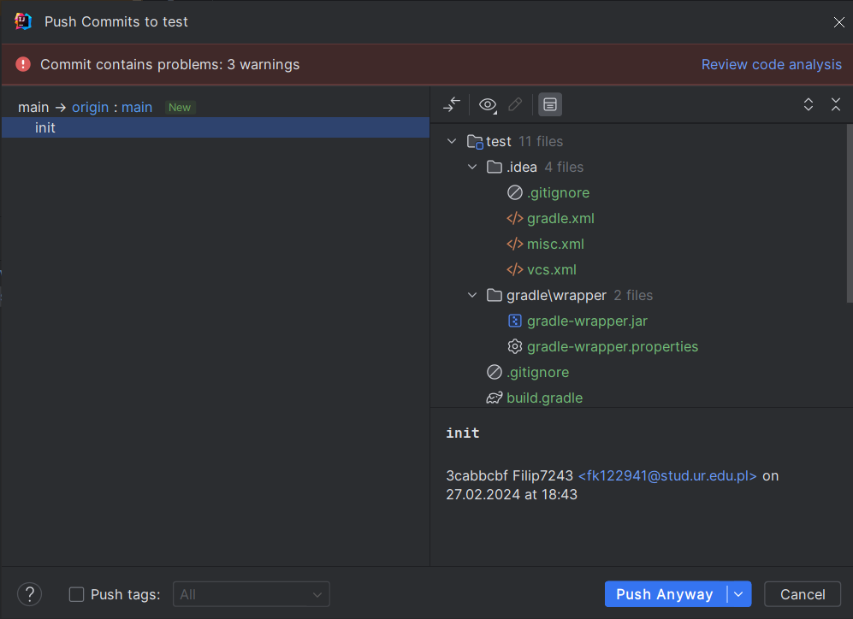
Pushowanie na zdalne repo
Aby zrobić push zmian, muszą być one zcommitowane. Jeśli to zrobiliśmy przechodzimy do: Git -> Push (Ctrl + Shift + K).

Slide 63
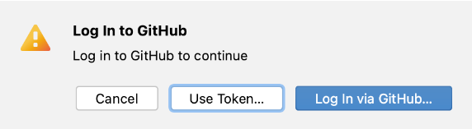
Generowanie token’a
Przy pierwszym wykonaniu push możemy dostać informacje o połączeniu repo z kontem GitHub lub wygenerowaniu tokena. Zalecane jest generowanie tokena.

Slide 64
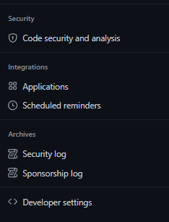
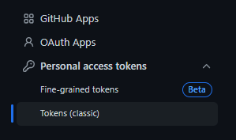
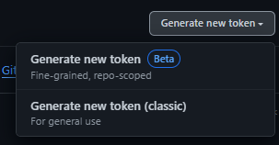
Generowanie token’a cd.
Należy przejść do ustawień swojego konta GitHub na przeglądarce. Klikamy w avatar -> Settings -> Developer Settings. Następnie klikamy w Personal access tokens -> Tokens (classic). Następnie rozwijamy menu Generate new token -> Generate new token (classic)

Slide 65
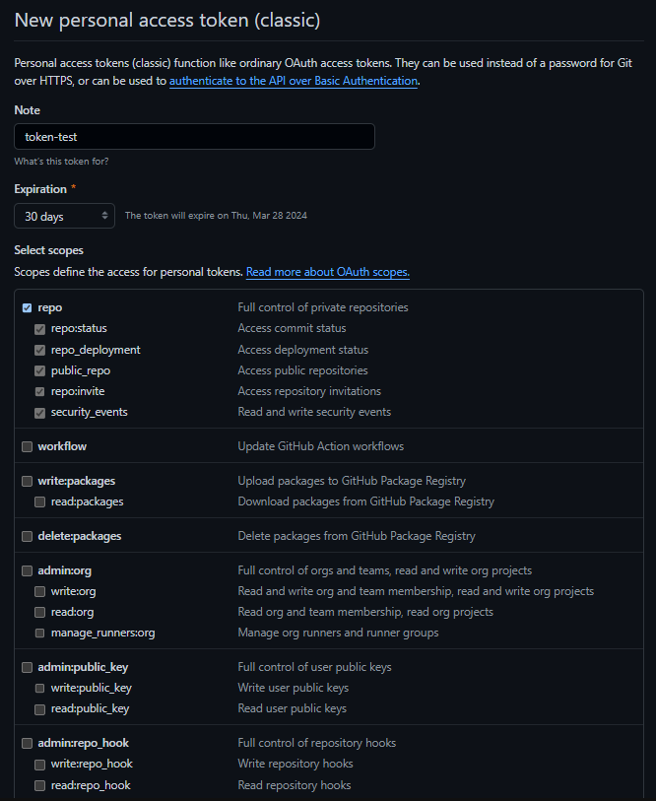
Generowanie token’a cd.
Na sam koniec należy nadać nazwę token’a (Note), czas wygaśnięcia oraz zaznaczyć check box repo. Uwaga, token należy zapisać w bezpiecznym miejscu lub zapamiętać!!!

Slide 66
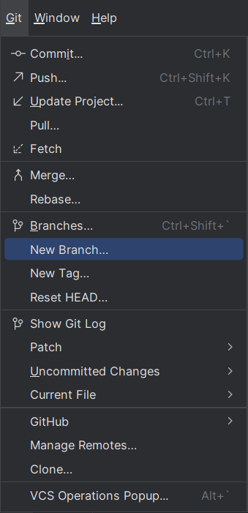
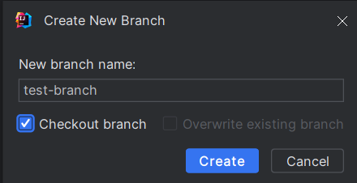
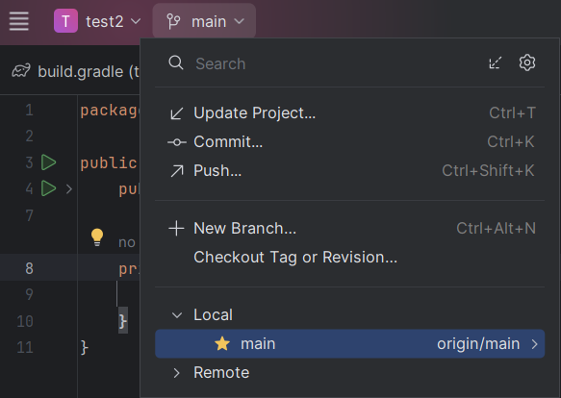
Tworzenie nowego branch’a
Aby stworzyć branch należy przejść do: Git -> New Branch. Następnie nadać nazwę branch’u. Zaznaczenie checkbox’a Checkout branch spowoduje automatyczne przejście z aktualnego branch’a na inny.

Slide 67
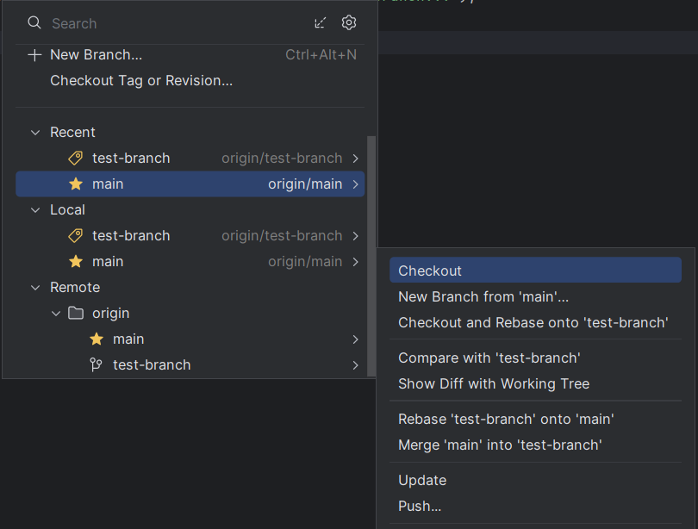
Przejście na innego branch’a

Slide 68
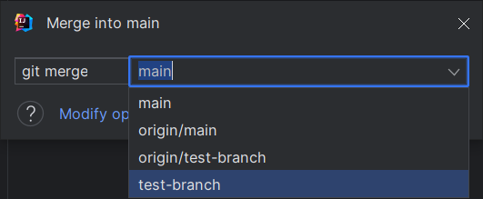
Merge
Aby zmergować zmiany z jednego brancha na inny, należy przejść do: Git -> Merge. Zostanie wyświetlony formularz, gdzie należy podać do jakiego branch’a chcemy zmergować zmiany.

Slide 69
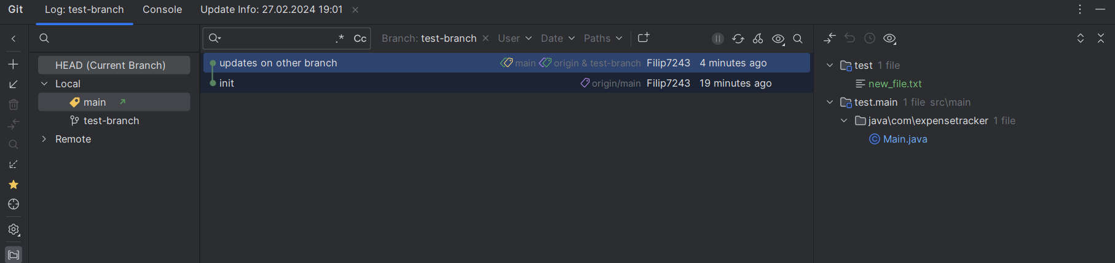
Git Log
Aby wyświetlić logi, w których znajduje się lista wszystkich lokalnych oraz zdalnych branch’y oraz historia commitów w obrębie każdego branch’a należy przejść do: Git -> Show Git Log

Slide 70
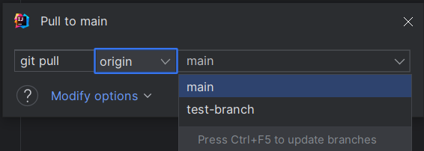
Git Pull
Aby wykonać git pull należy przejść do: Git -> Pull. Wyskoczy formularz, w którym wybieramy branch z jakiego chcemy pobrać zmiany.

Slide 71
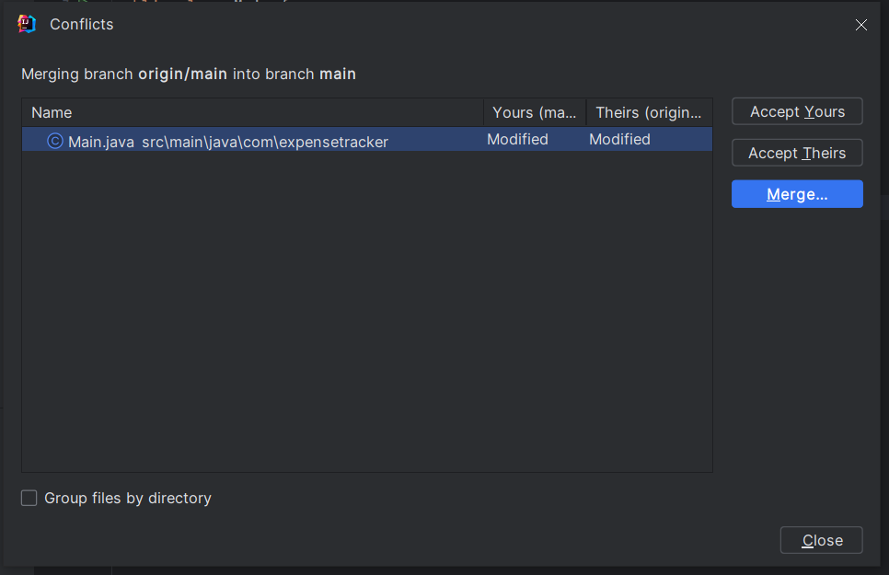
Konflikt
Gdy pojawi się konflikt, wyskoczy formularz.

Slide 72
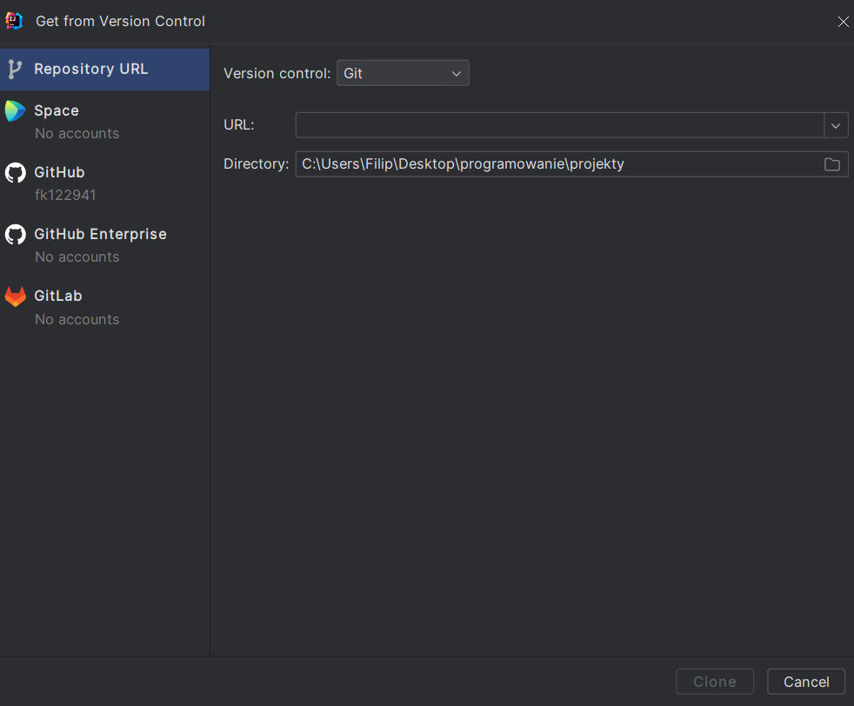
Git Clone
Aby sklonować repozytorium, należy przejść do: Git -> Clone W formularzu podajemy link do repozytorium.

